Slide 1

面向大规模实体识别的自动特征工程
数据科学与大数据技术专业
答辩人：唐亚锋
导师：王宏志
Notes:
亮亮图文旗舰店
https://liangliangtuwen.tmall.com

Slide 2
目 录
01
02
03
04
研究目的与意义
国内外研究综述
研究内容与研究方案
进度安排

Slide 3
01
研究目的与意义

Slide 4
研究目的与意义
面临的挑战
数据增长
伴随着互联网时代的发展，数据量得到爆炸性增长。如何提升数据质量，增强数据可用性成为了重要问题。
格式不同
由于数据格式的记录方式的不同，同一现实世界的实体往往在不同数据源中有不同的表述方式
语义歧义
由于语义的歧义性，同一表述也可能描述不同的真实世界实体

Slide 5
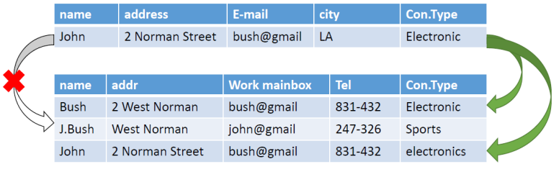
研究目的与意义
1
实体识别任务
实体识别任务旨在将有着共指关系的多个表述（co-referent manifestations）按照“粗粒度分块、细粒度匹配”的流程识别为同一个真实世界实体，是数据集成的关键操作，也是数据清洗等下游任务的基础。
2
实体识别的特征工程
由于数据规模大，且已有的标注数据少，需要专家利用领域知识进行数据标注，耗费时间和大量人力。并且，直接应用主流的实体识别模型处理大规模数据会导致参数空间过大，模型训练缓慢。因此，需要通过设计自动工程技术，优化实体识别任务流程。

Slide 6
02
国内外研究综述

Slide 7
主流实体识别方法
01
02
03
传统实体识别
人在环路的实体识别
智能实体识别
基于规则的方法：设计相似度函数和阈值，是实体识别领域最经典的方法。
基于众包的方法：将实体对候选集合发布到众包平台上，由大量人员对实体对匹配与否给出判断来得到结果。
基于机器学习和深度学习的方法：把传统的分类、特征提取等思想应用在实体对上以得到二分决策器。
Notes:
模板来自于 http://docer.wps.cn

Slide 8
实体识别的特征工程
Magellan[1]
AutoML-EM[2]
01
02
将属性分类，为不同种类属性指定不同相似度函数集合，进而构造特征空间
构建了全属性通用的相似度函数库，构建实体对的特征时，直接计算库中所有函数的相似度数值。
04
03
Autofuzzyjoin[4]
DeepMatcher[3]
利用参照表技术进行迭代式集合运算，输入数据仅需两个待实体识别的表L与表R，以及期望的准确度阈值即可。
采用word-embedding获取文本数据的语义信息用于深度模型训练
[1]Magellan: Toward building entity matching management systems.Proc. VLDB Endow.2016 : 1197-1208
[2]Automating Entity Matching Model Development, ICDE 2021
[3]Deep Learning for Entity Matching: A Design Space Exploration. (SIGMOD 2018)
[4]Auto-FuzzyJoin: Auto-Program Fuzzy Similarity Joins Without Labeled Examples.(SIGMOD '21).1064–1076

Slide 9
03
研究内容与研究方案
问题定义
研究内容
研究方案

Slide 10
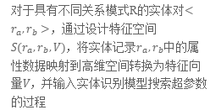
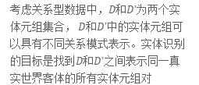
问题定义
问题一：实体识别
对于具有不同关系模式R的实体对$<r_{a},r_{b}>$，通过设计特征空间$S(r_{a},r_{b},V)$，将实体记录$r_{a},r_{b}$中的属性数据映射到高维空间转换为特征向量$V$，并输入实体识别模型搜索超参数的过程
问题定义
考虑关系型数据中，$D$和$D$’为两个实体元组集合， $D$和$D$’中的实体元组可以具有不同关系模式表示。实体识别的目标是找到$D$和$D$’之间表示同一真实世界客体的所有实体元组对
问题二：实体识别的特征工程

Slide 11
主要研究内容
实体识别特征工程空间构建
01
自动化特征工程的超参搜索
02
时空有效的自动特征工程加速
03

Slide 12
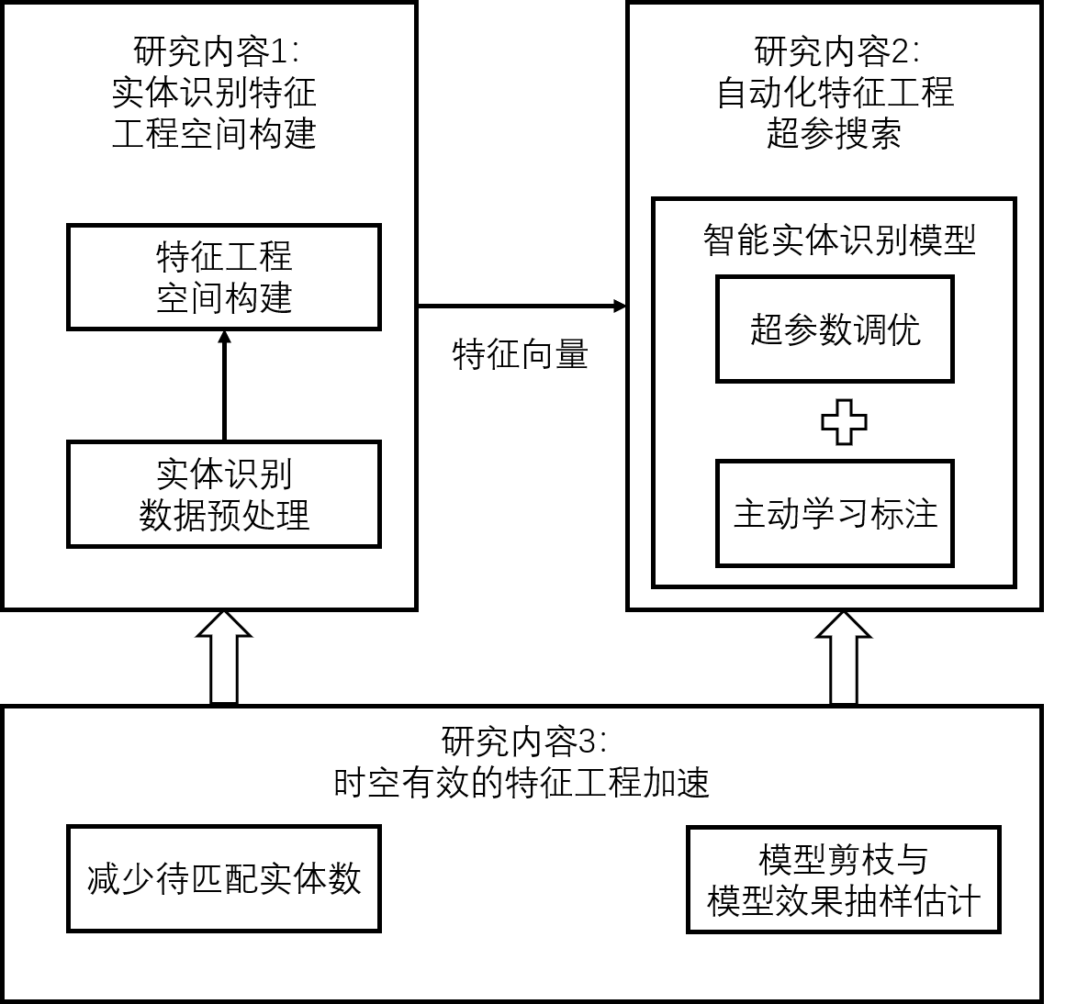
研究方案

Slide 13
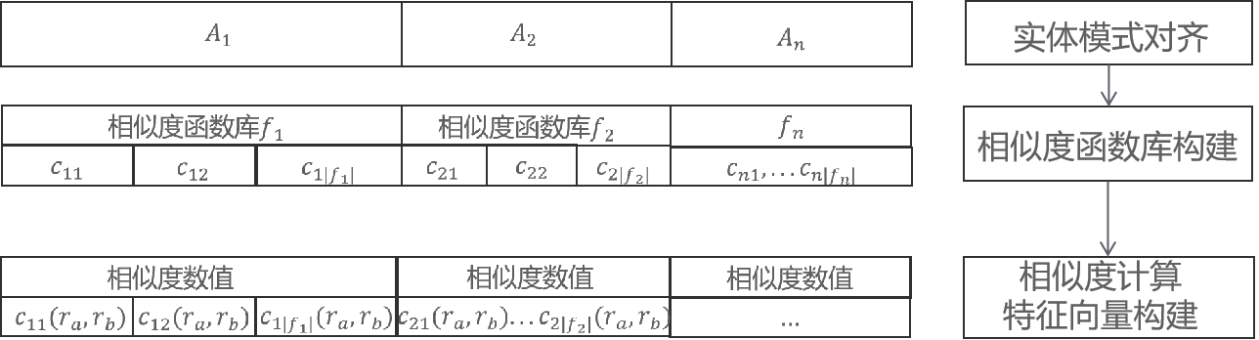
实体识别特征工程空间构建说明

Slide 14
04
进度安排

Slide 15
案例对比分析
2022.10-2022.11
场景调研与定义完善
2022.12-2023.3
设计模型进行初步实验，参加中期答辩
2023.3-2023.5
优化自动特征工程与模型，准备撰写毕业论文
2023.5-2023.6
撰写毕业设计论文，准备毕设答辩
预期目标：
完成模型设计，通过实验测试大规模实体识别特征工程效率，完成毕业论文。

Slide 16
请各位老师批评指正
数据科学与大数据技术专业
答辩人：唐亚锋
导师：王宏志
Notes:
亮亮图文旗舰店
https://liangliangtuwen.tmall.com

